Slide 1
TRƯỜNG TIỂU HỌC ……
CHÀO MỪNG QUÝ THẦY CÔ
VỀ DỰ GIỜ THĂM LỚP
Môn Tự nhiên và Xã hội lớp 3
BÀI 4: GIỮ VỆ SINH XUNG QUANH NHÀ Ở (T2)
Giáo viên:……………………………………
Lớp: 3

Slide 2
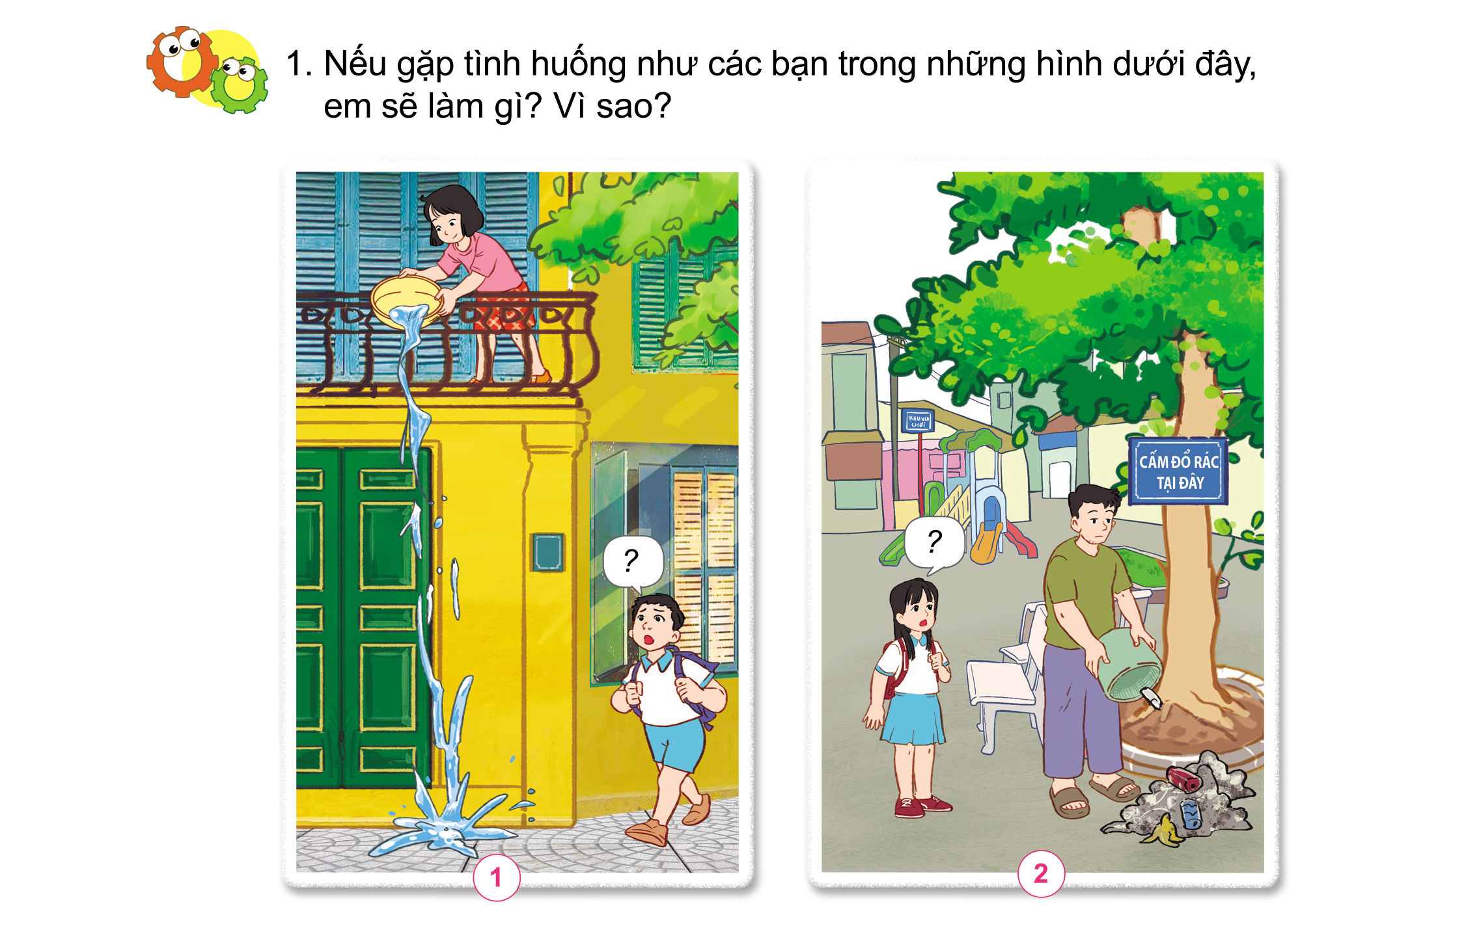
Thứ……ngày…..tháng…..năm…….
TỰ NHIÊN VÀ XÃ HỘI
Bài 4: GIỮ VỆ SINH XUNG QUANH NHÀ Ở (T1)
Hoạt động 1. Xử lý tình huống
Nếu gặp tình huống như các bạn trong hình trên thì em sẽ làm như thế nào?

Slide 3
Thứ……ngày…..tháng…..năm…….
TỰ NHIÊN VÀ XÃ HỘI
Bài 4: GIỮ VỆ SINH XUNG QUANH NHÀ Ở (T1)
Hoạt động 1. Xử lý tình huống
Em sẽ nhắc nhở bạn không được xả nước bẩn từ trên xuống lòng đường. Vì như thế sẽ gây mất mĩ quan, có thể đổ nước trúng người qua đường và không đảm bảo vệ sinh môi trường.

Slide 4
Thứ……ngày…..tháng…..năm…….
TỰ NHIÊN VÀ XÃ HỘI
Bài 4: GIỮ VỆ SINH XUNG QUANH NHÀ Ở (T1)
Hoạt động 1. Xử lý tình huống
Em sẽ nhắc nhở chú đây là hành động không đúng, chú không được xả rác tại nơi cấm đổ rác. Vì như thế vừa gây mất mĩ quan đô thị, vừa gây ô nhiễm môi trường trong khi đã có biển cấm đổ rác tại đây.

Slide 5
Thứ……ngày…..tháng…..năm…….
TỰ NHIÊN VÀ XÃ HỘI
Bài 4: GIỮ VỆ SINH XUNG QUANH NHÀ Ở (T1)
Hoạt động 1. Xử lý tình huống
Nếu gặp tình huống như các bạn trong hình trên thì em sẽ khuyên mọi người không nên làm như vậy, đó là những việc làm gây ô nhiễm môi trường, ảnh hưởng đến chính cuộc sống của chúng ta.

Slide 6
Thứ……ngày…..tháng…..năm…….
TỰ NHIÊN VÀ XÃ HỘI
Bài 4: GIỮ VỆ SINH XUNG QUANH NHÀ Ở (T1)
Hoạt động 2: Tự đánh giá việc giữ vệ sinh xung quanh nhà ở
x
x
x

Slide 7
Thứ……ngày…..tháng…..năm…….
TỰ NHIÊN VÀ XÃ HỘI
Bài 4: GIỮ VỆ SINH XUNG QUANH NHÀ Ở (T1)
* Em cần thay đổi gì để thực hiện việc giữ vệ sinh xung quanh nhà ở?
+ Cần chăm chỉ quét dọn nhà, đồ đạc cho gọn gàng
+ Em cách thay đổi những thói quen nhỏ của mình để giữ vệ sinh xung quanh nhà ở như luôn quét dọn nhà cửa và khu vực xung quanh, tham gia tổng vệ sinh khu vực xung quanh nhà ở với mọi người.

Slide 8
Thứ……ngày…..tháng…..năm…….
TỰ NHIÊN VÀ XÃ HỘI
Bài 4: GIỮ VỆ SINH XUNG QUANH NHÀ Ở (T1)
Hãy luôn giữ vệ sinh xung quanh nhà ở để phòng tránh bệnh tật, đảm bảo sức khỏe các bạn nhé!

Slide 10
XIN CHÂN THÀNH CẢM ƠN
QUÝ THẦY CÔ GIÁO VÀ CÁC EM

